Slide 1

Configuración de Servidores Web
Apache Tomcat de forma segura
Sistemas Operacionales 2019 - II.
Ángel Fabian Gómez Estupiñan - 2130535.
Esteban Andrés Niño Méndez – 2142608.
Javier Camilo Rueda Serrano – 2141380.
Juan Felipe Silva Garcés – 2141362.

Slide 2
¿Qué es un Servidor?
Es una aplicación que está en constante ejecución.
Atiende las peticiones de un cliente (en forma de otro programa) y devuelve una respuesta concordante.

Slide 3
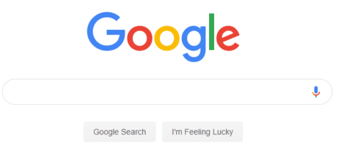
¿Qué es una Página Web?
Es un documento capaz de contener texto, sonido, vídeo, programas, enlaces e imágenes adaptada para la World Wide Web (WWW) y que puede ser accedida mediante un navegador web.

Slide 4

¿Qué es un Servelet?
Es una clase en el lenguaje de programación Java, utilizada para ampliar las capacidades de un servidor. Estos son utilizados comúnmente para extender las aplicaciones alojadas por servidores web

Slide 5

Servidor HTTP Apache
Es un servidor web HTTP de código abierto, para plataformas Unix (BSD, GNU/Linux, etc.), Microsoft Windows, Macintosh y otras.

Slide 6

Apache Tomcat
Funciona como un contenedor de servlets desarrollado bajo el proyecto Jakarta en la Apache Software Foundation.
Implementa las especificaciones de los servlets y de JavaServer Pages (JSP) de Oracle Corporation.

Slide 7
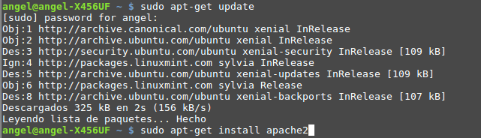
Instalación Servidor Apache
Actualizamos las librerías de el S.O. y luego instalamos los servicios Apache.

Slide 8
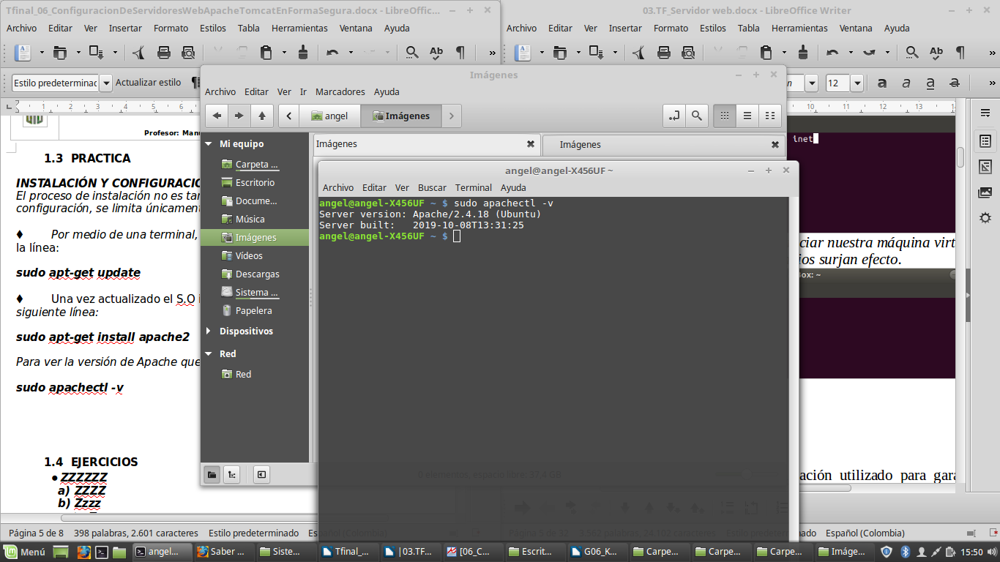
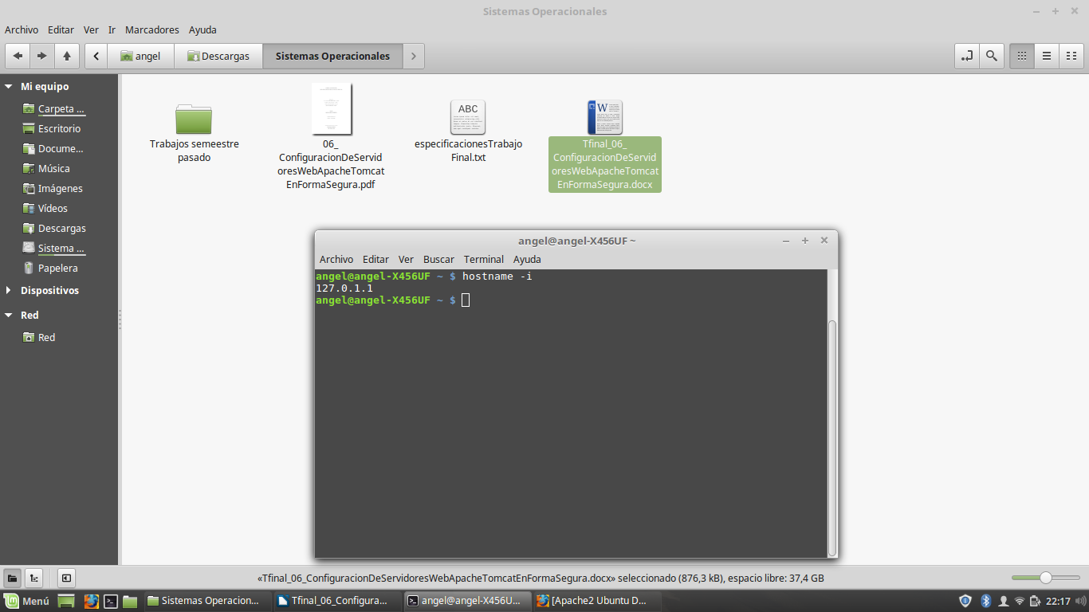
Esta es la versión de Apache que tenemos instalada.
Para comprobar que Apache se encuentre correctamente instalado buscamos la dirección IP anexa a nuestro pc y la ingresamos como URL en un navegador web.

Slide 9
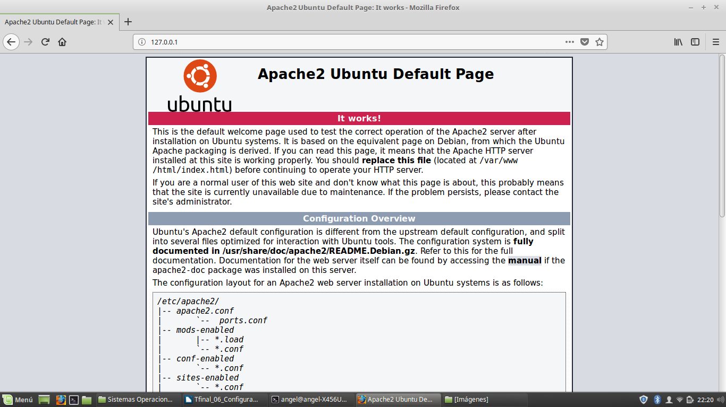

Slide 10
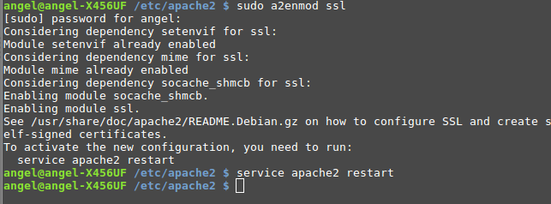
Configuración Servidor Apache
Habilitaremos los protocolos HTTPS y SSL en nuestro servidor y luego lo reiniciaremos .

Slide 11
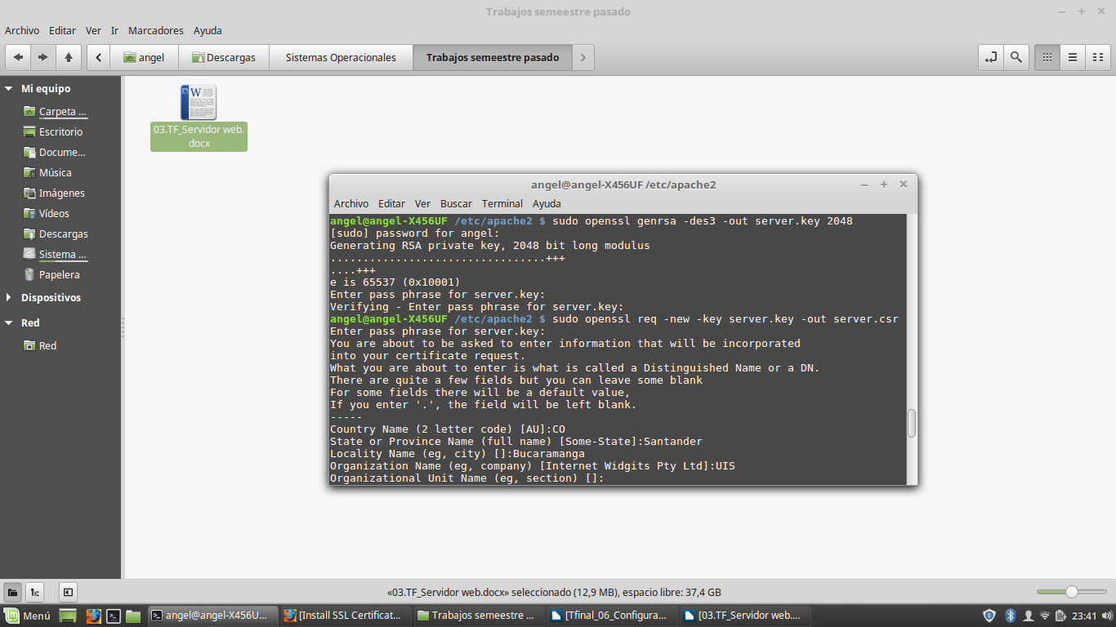
Activado el módulo de SSL en nuestro servidor, generaremos un cifrado de tipo RSA para los mensajes que se vayan a transmitir.
En nuestro caso usamos como pass phrase para el servidor la palabra “angel”, la necesitaremos en nuestros casos posteriores.

Slide 12
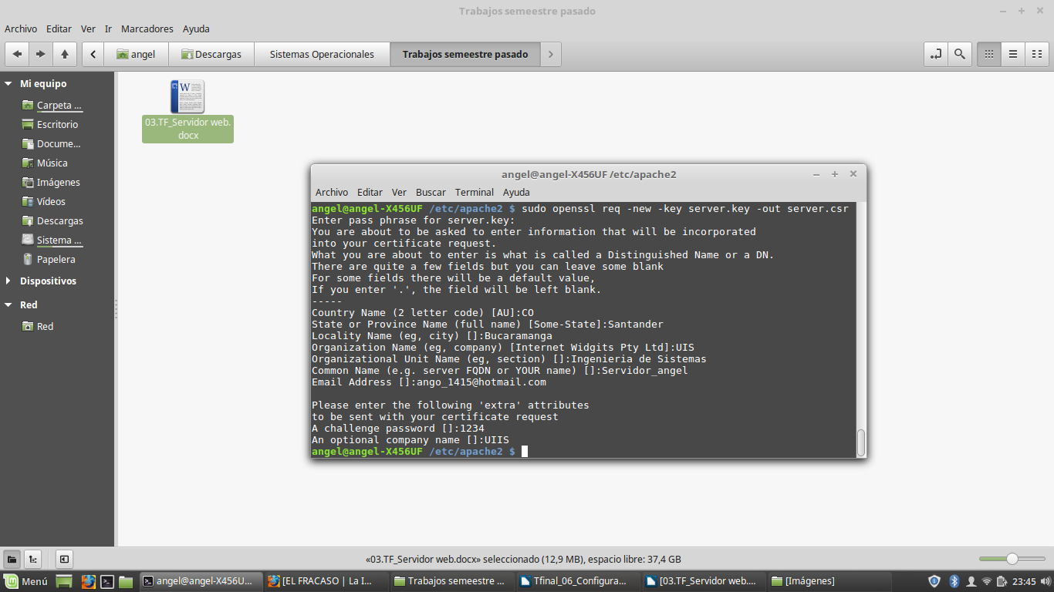
Activamos el certificado CSR (Certificate Signing Request), contiene información incluida en el certificado SSL ( nombre, empresa, dirección, etc…)

Slide 13
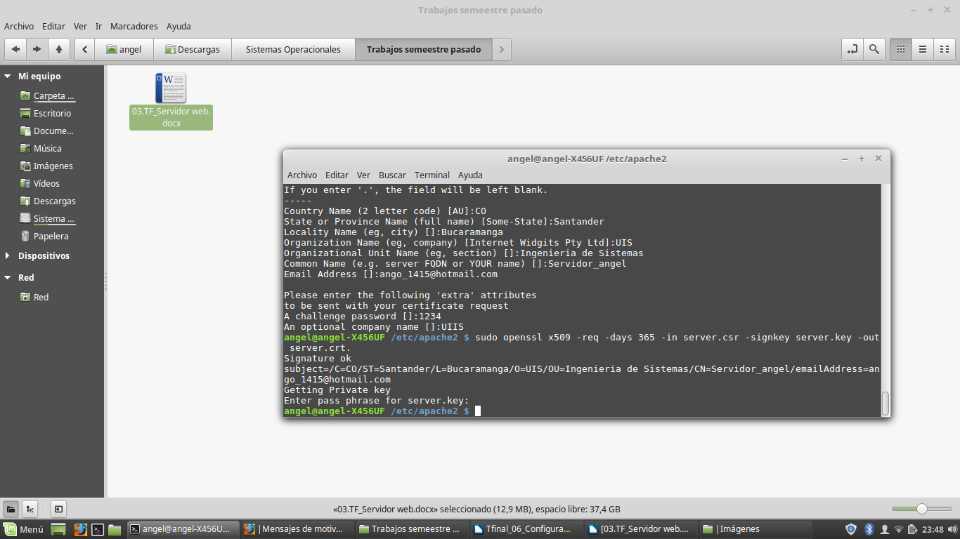
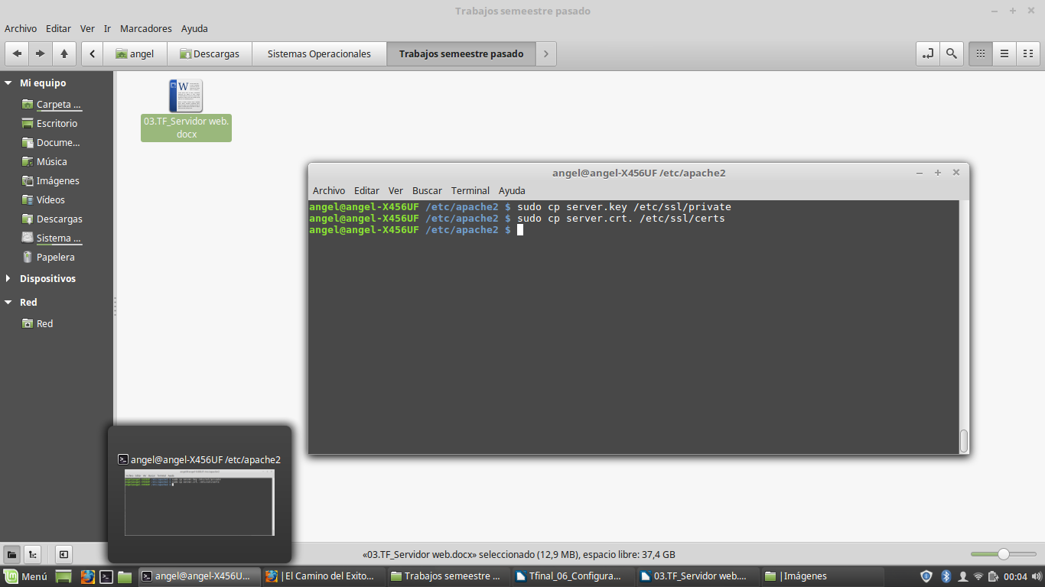
Establecemos la duración del certificado SSL, podremos una duración de 365 días.
Haremos un respaldo de los siguientes archivos server.key y server.crt , corresponden al certificado CSR y la llave del servidor. Copiaremos estos archivos en los directorios “/etc/ssl/private” y “/etc/ssl/certs” .

Slide 14
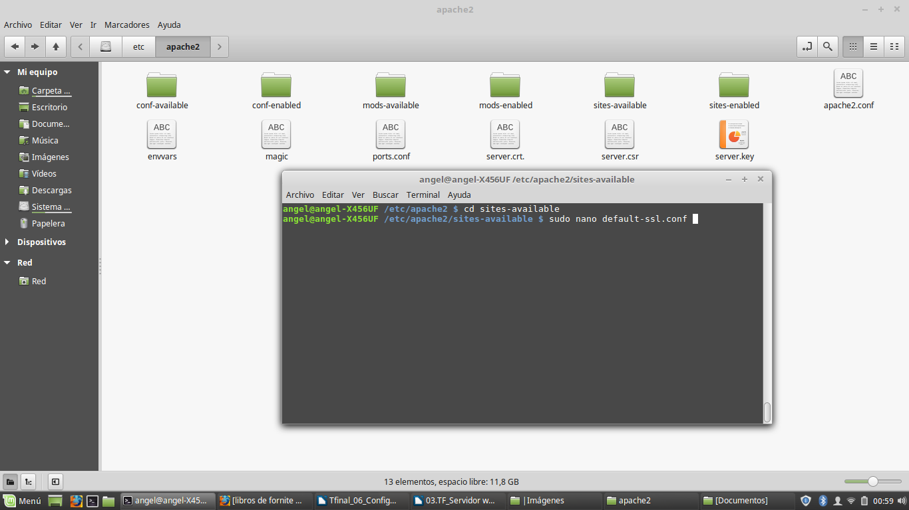
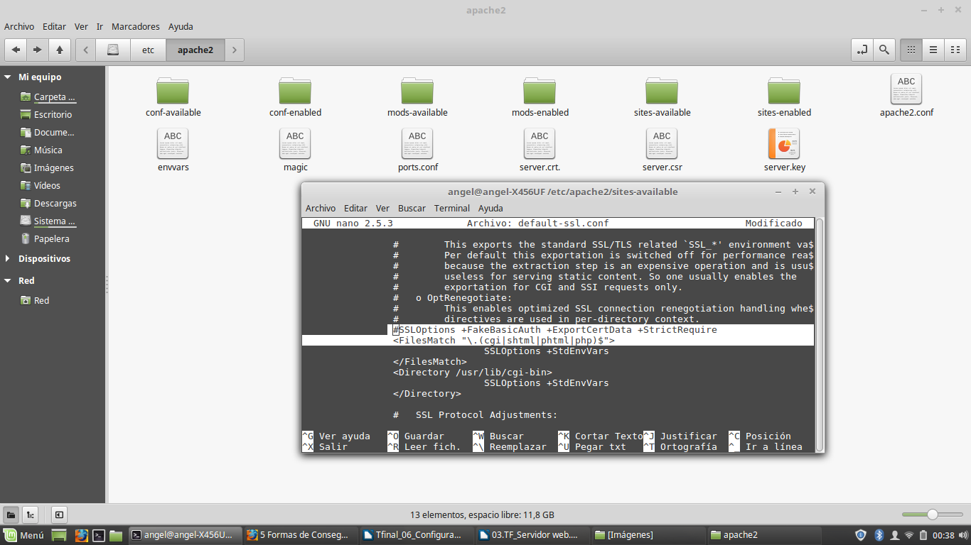
Editaremos el archivo default-ssl.conf que se encuentra en el directorio sites-available dentro de apache2.
Ahora buscaremos la línea de texto que contenga la palabra “SSLOPTIONS” y eliminaremos el “#” al principio de la línea.

Slide 15
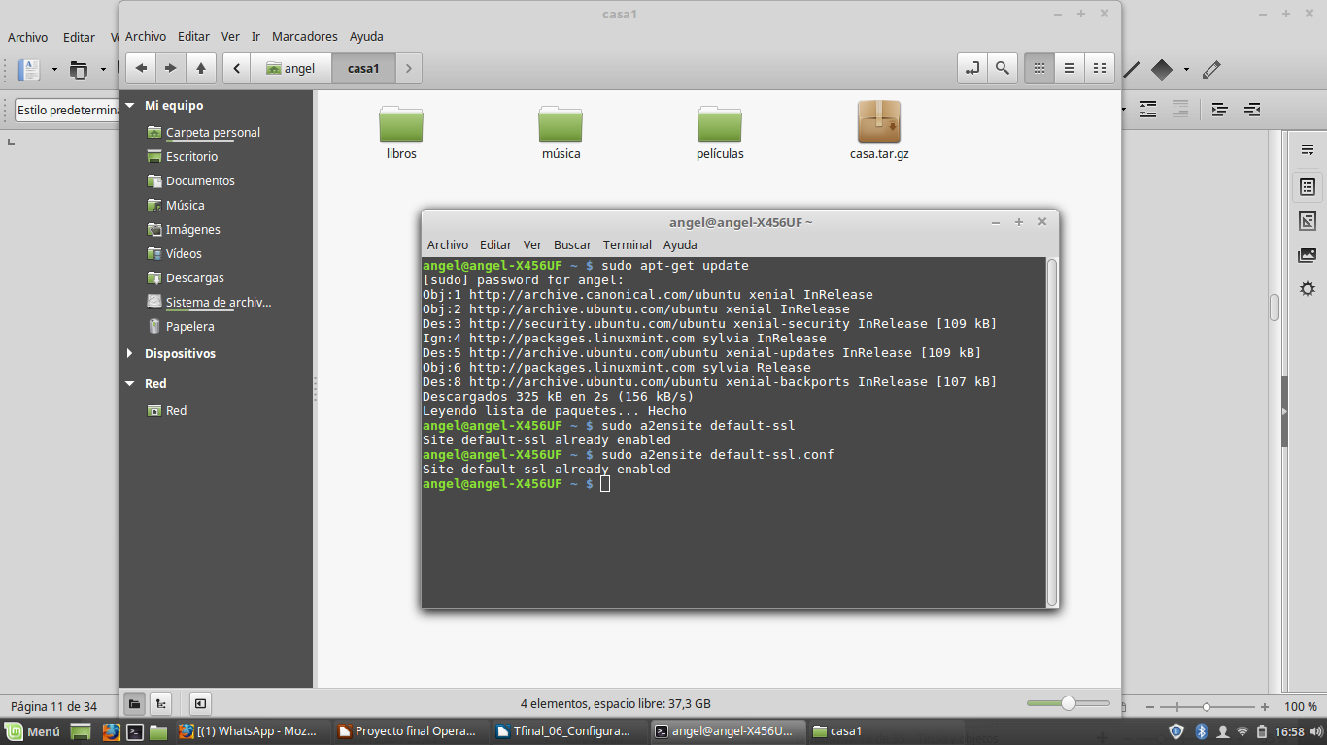
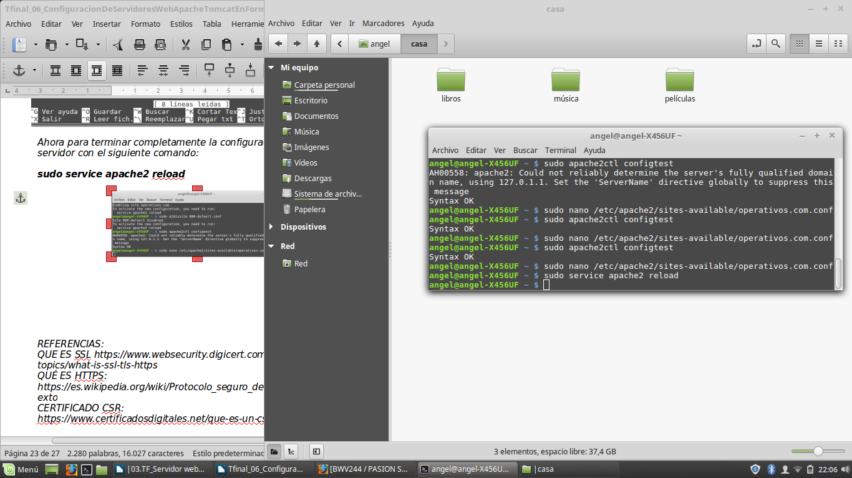
Activamos las configuraciones por default para SSL.
Recargamos nuevamente el servidor Apache.

Slide 16
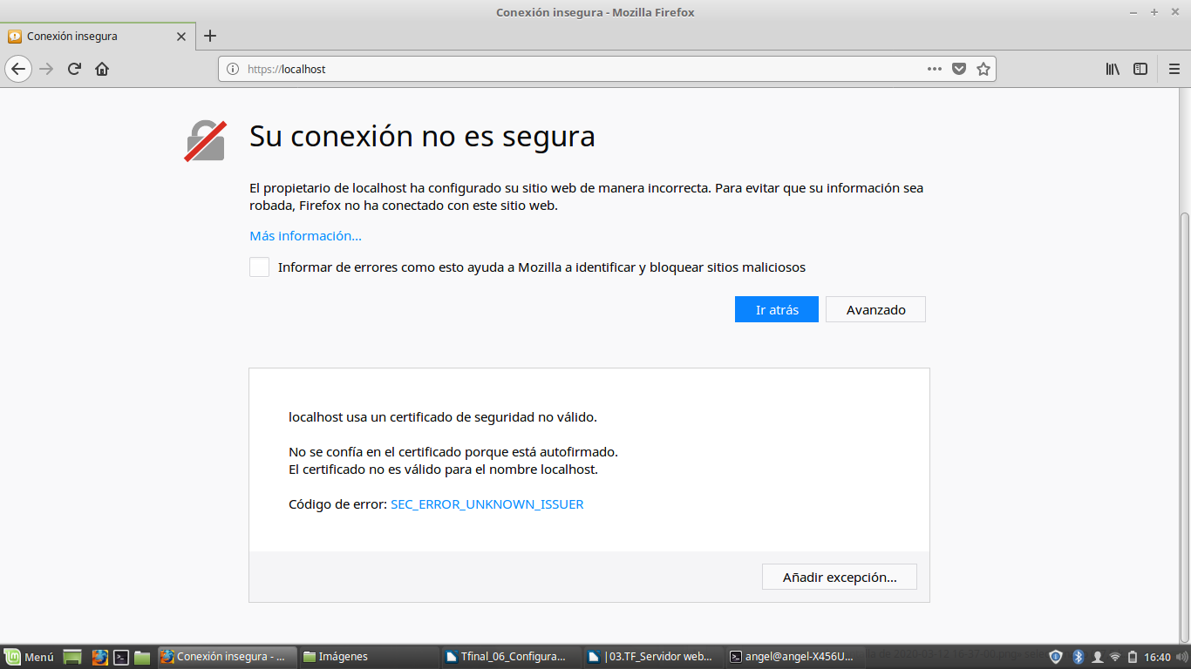
Probamos la conexión actual de nuestro localhost, para ver si ya tenemos acceso al mismo

Slide 17
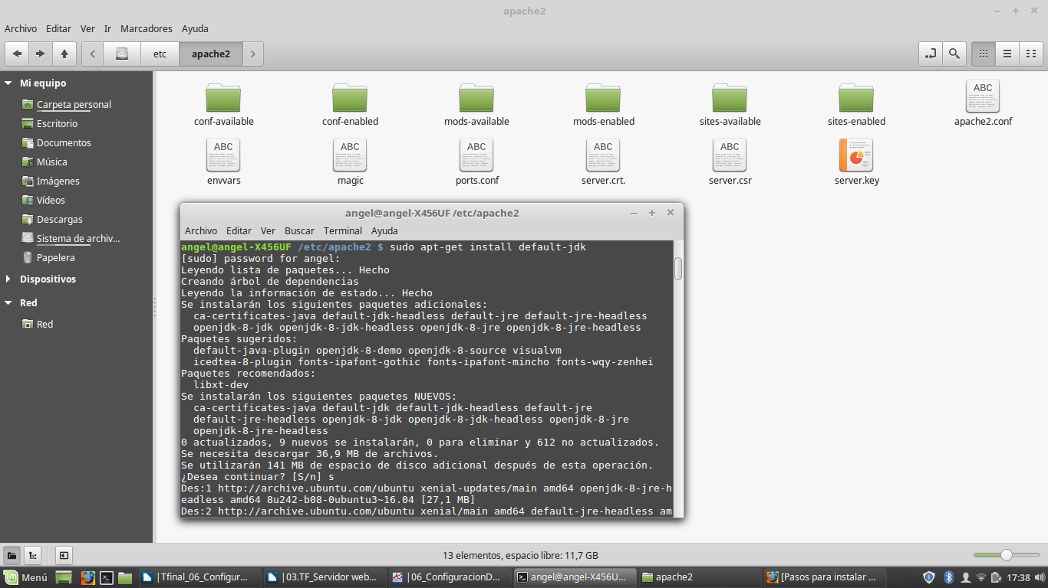
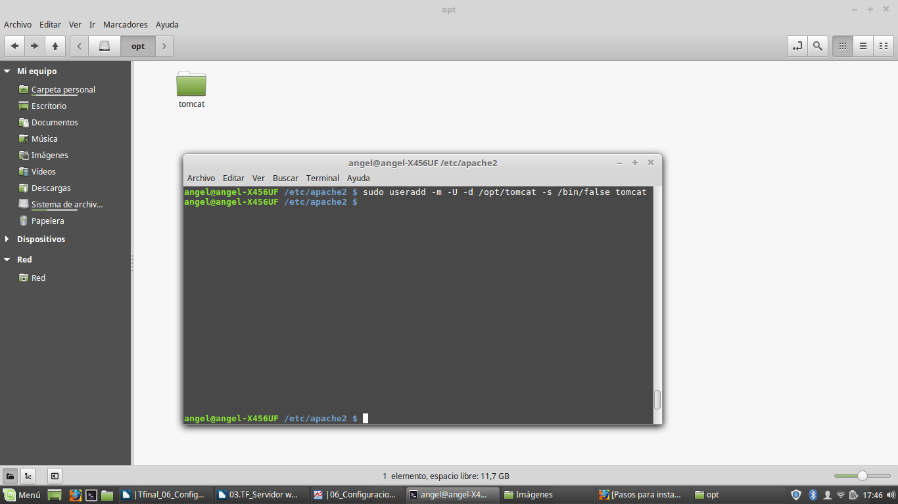
Instalación Tomcat
Java comenzaremos con la instalación del JDK (Java Development Kit).
creación de un usuario y grupo adicional en el directorio “/opt/tomcat” para su correcto funcionamiento.

Slide 18
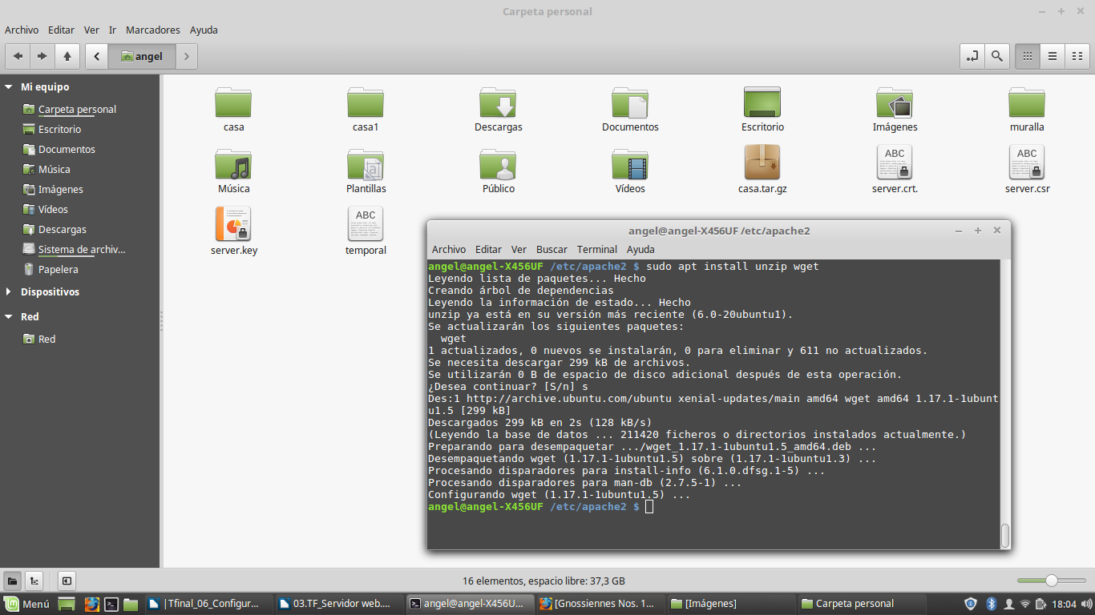
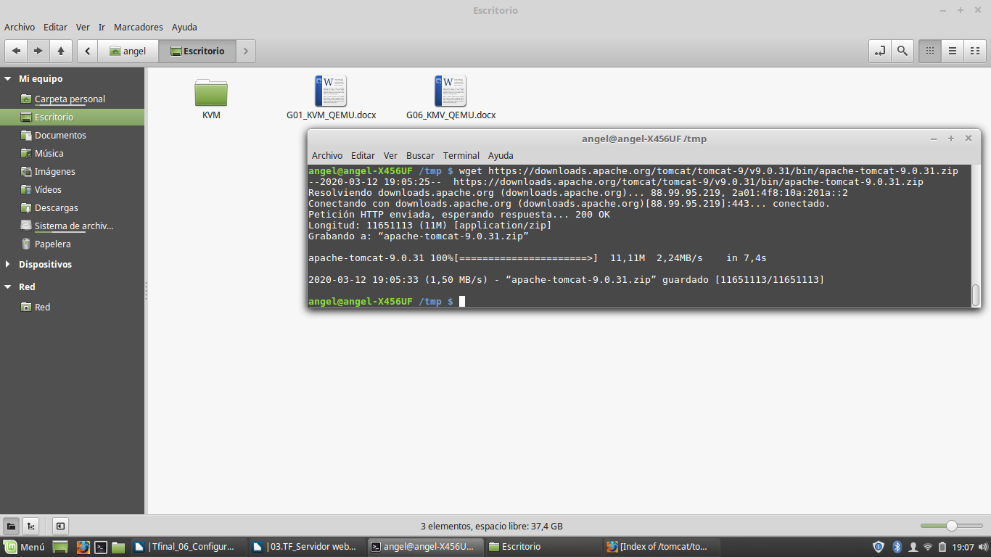
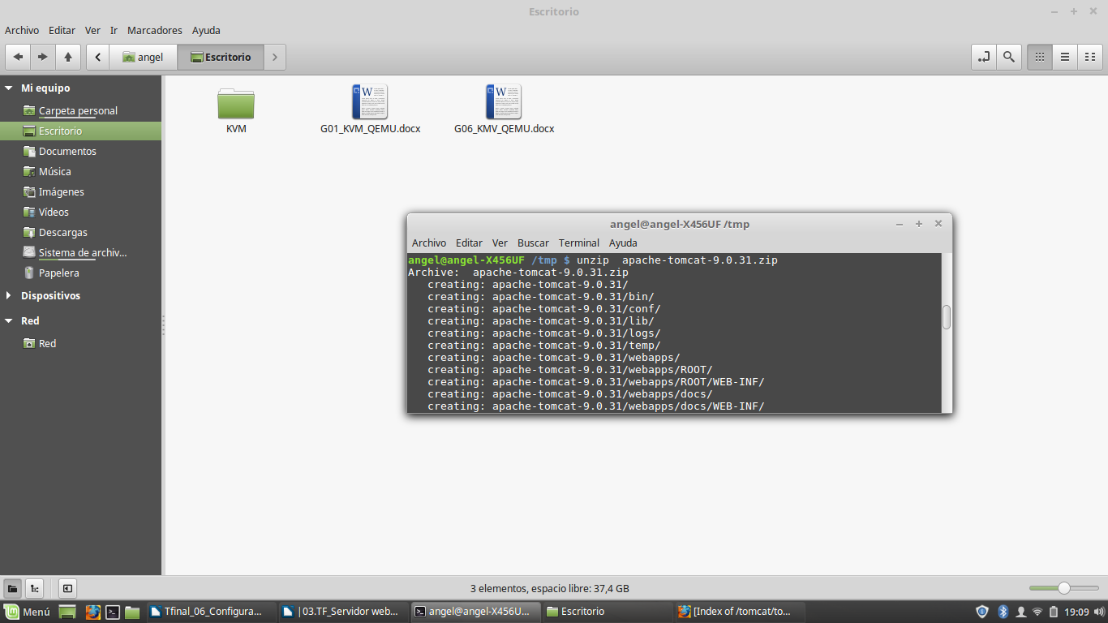
Instalamos unzip y wget, herramientas para descargar e instalar Tomcat.
Descargamos apache-tomcat-9.0.31.zip en la carpeta /temp.
https://downloads.apache.org/tomcat/tomcat-9/v9.0.31/bin/apache-tomcat-9.0.31.zip
Descomprimimos apache-tomcat-9.0.31.zip en la carpeta /temp.

Slide 19
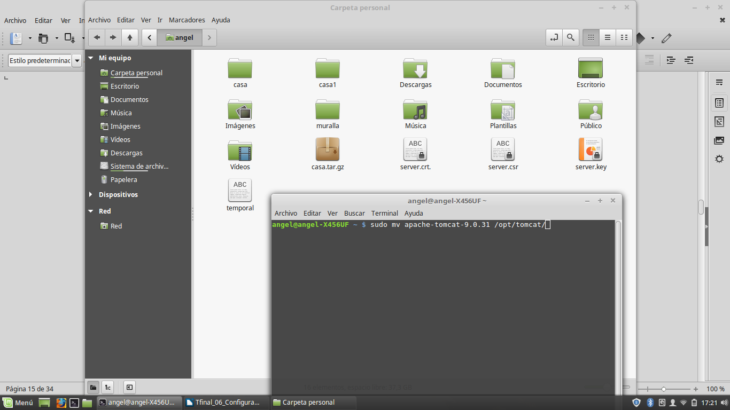
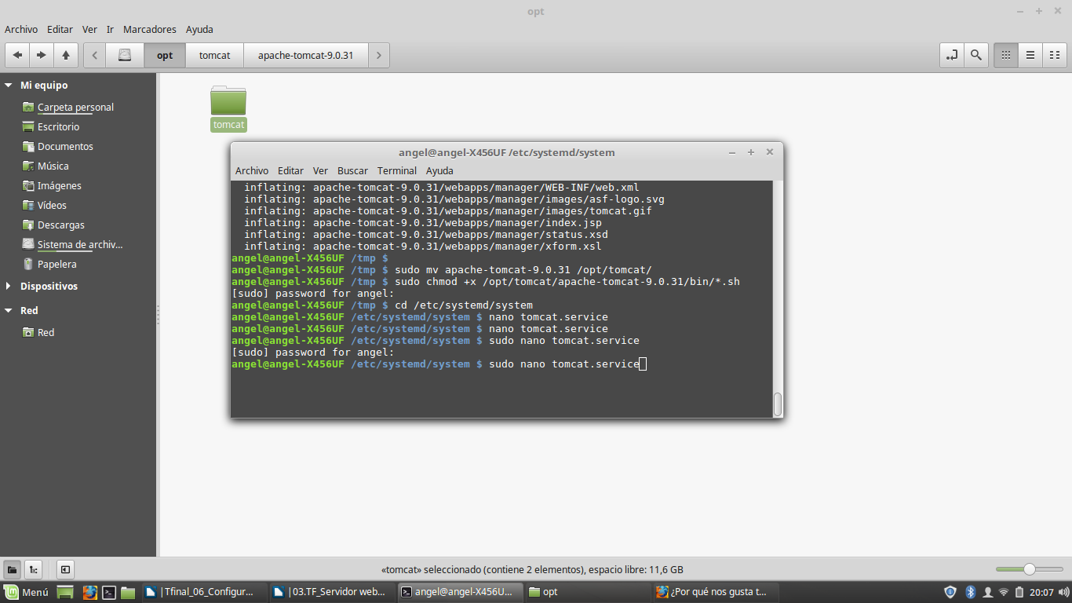
Movemos el directorio apache-tomcat-9.0.31 a /opt/tomcat
Iremos al directorio /etc/systemd/system y con el editor nano creamos el archivo tomcat.service.

Slide 20
Dentro del archivo creado colocamos los siguientes valores de configuración para Tomcat.
[Unit]
Description=Tomcat 9 servlet container
After=network.target
[Service]
Type=forking
User=tomcat
Group=tomcat

Slide 21
Environment="JAVA_HOME=/usr/lib/jvm/default-java"
Environment="JAVA_OPTS=-Djava.security.egd=file:///dev/urandom"
Environment="CATALINA_BASE=/opt/tomcat/apache-tomcat-9-0-31"
Environment="CATALINA_HOME=/opt/tomcat/apache-tomcat-9-0-31"
Environment="CATALINA_PID=/opt/tomcat/latest/temp/tomcat.pid"
Environment="CATALINA_OPTS=-Xms512M -Xmx1024M -server -XX:+UseParallelGC“
ExecStart=/opt/tomcat/apache-tomcat-9-0-31/bin/startup.sh
ExecStop=/opt/tomcat/apache-tomcat-9-0-31/bin/shutdown.sh
[Install]
WantedBy=multi-user.target

Slide 22
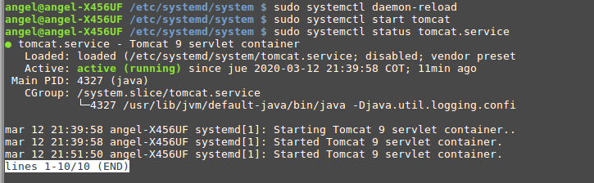
Comprobamos el estado del servicio, si está activo o no

Slide 23
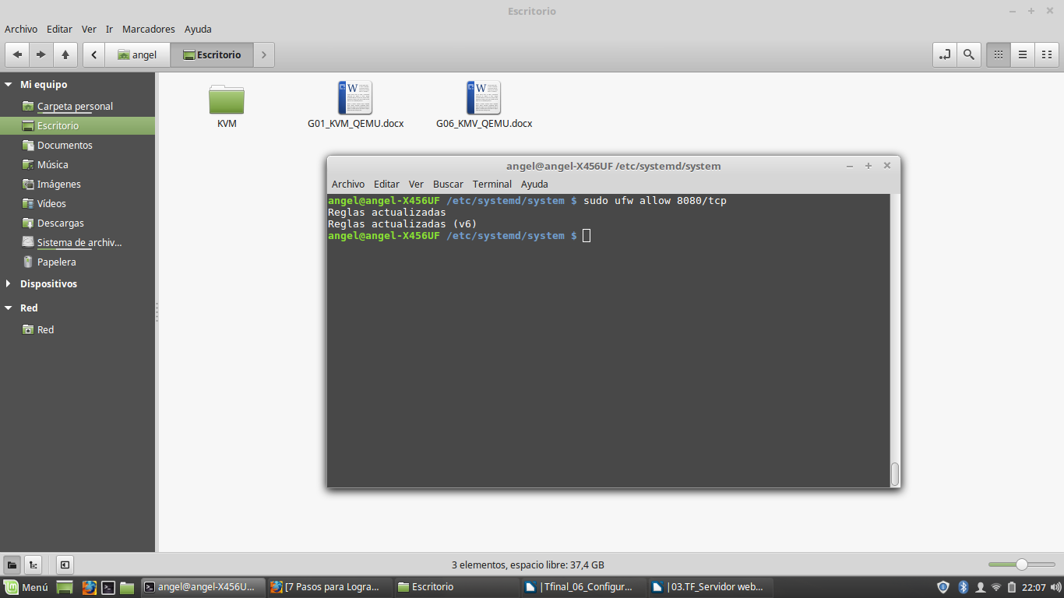
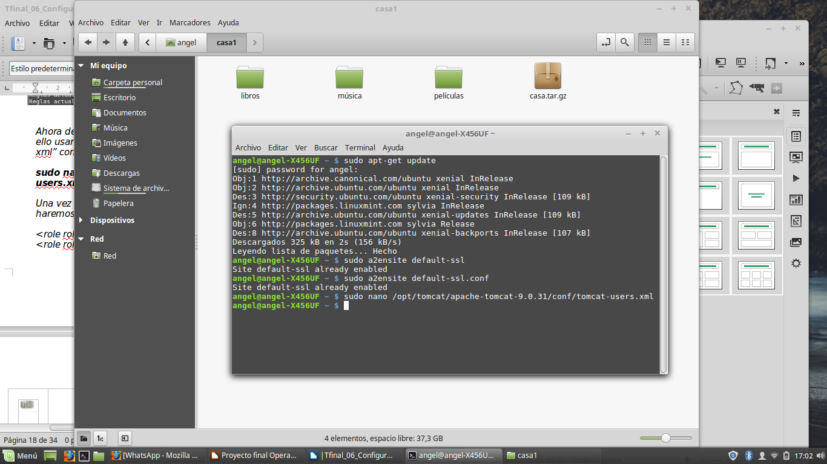
Activamos el firewall de seguridad para el puerto 8080.
Configuramos una interfaz para el administrador web editando el archivo tomcat-users-xml

Slide 24
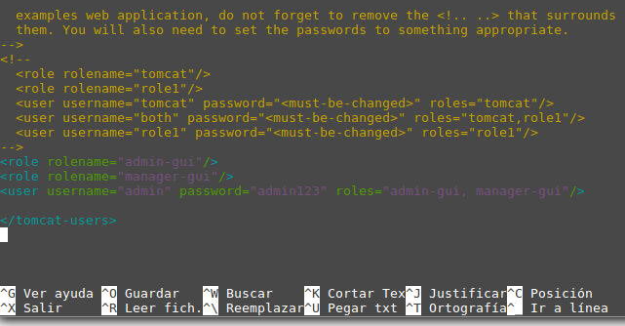
Al final del archivo agregamos nombres de rol y usuario.

Slide 25
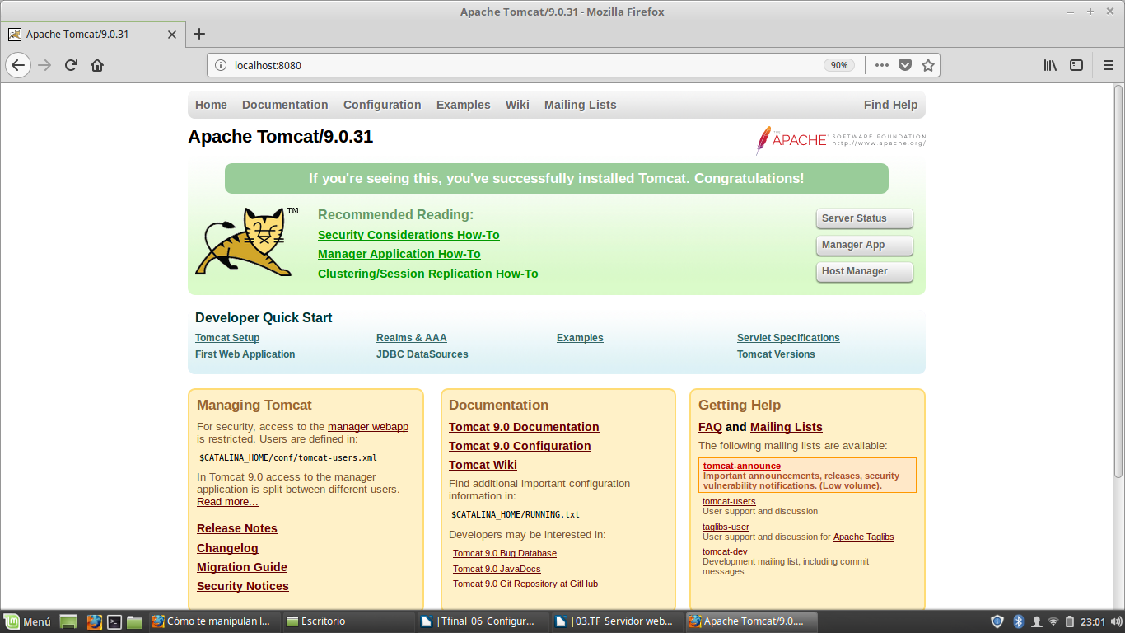
Probamos el puerto localhost:8080.

Slide 26
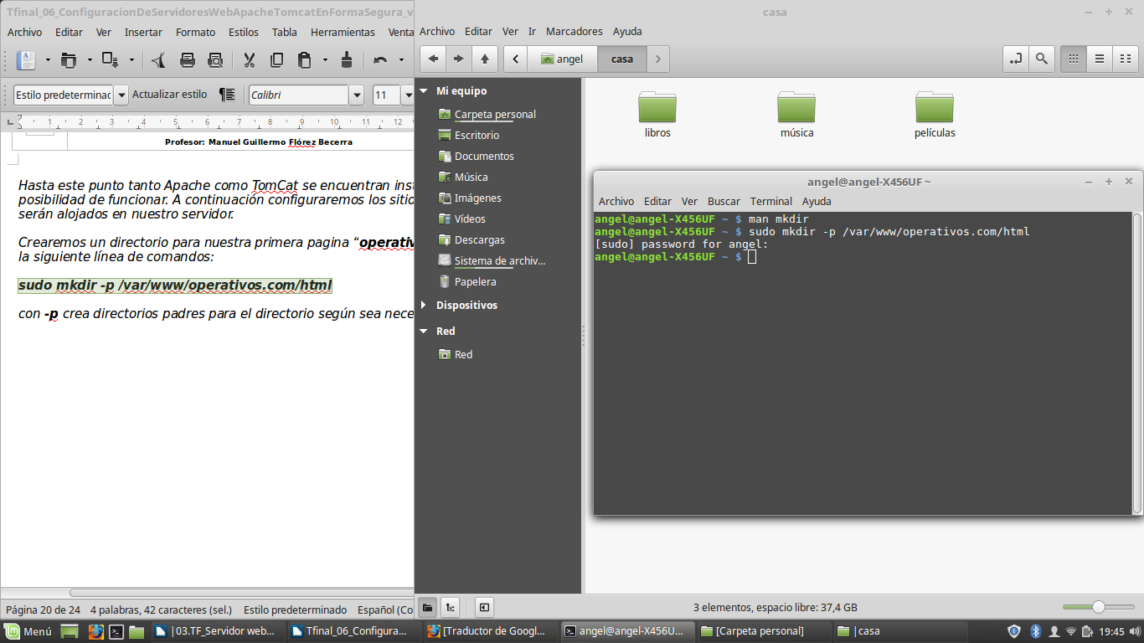
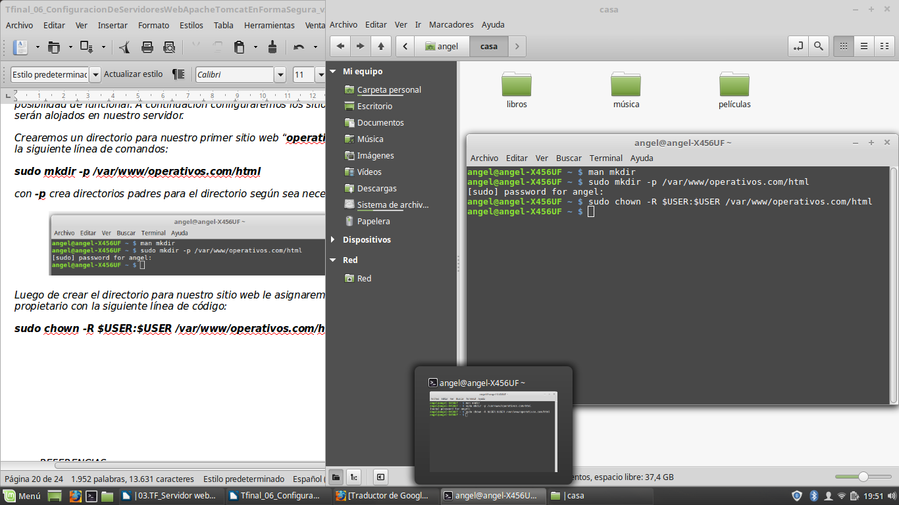
Configuración de un directorio web
Crearemos un directorio para nuestro primer sitio web “operativos.com”.
Asignamos un usuario propietario con la siguiente línea de código.

Slide 27
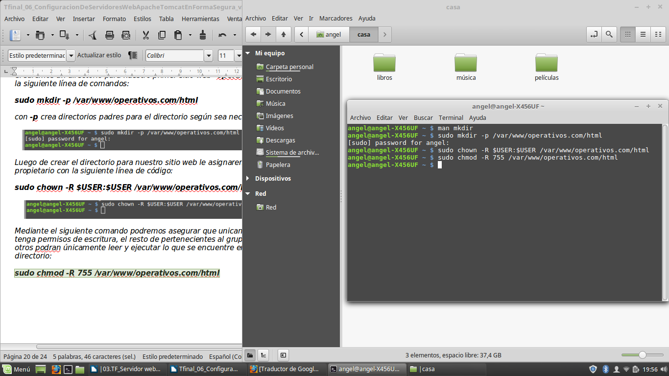
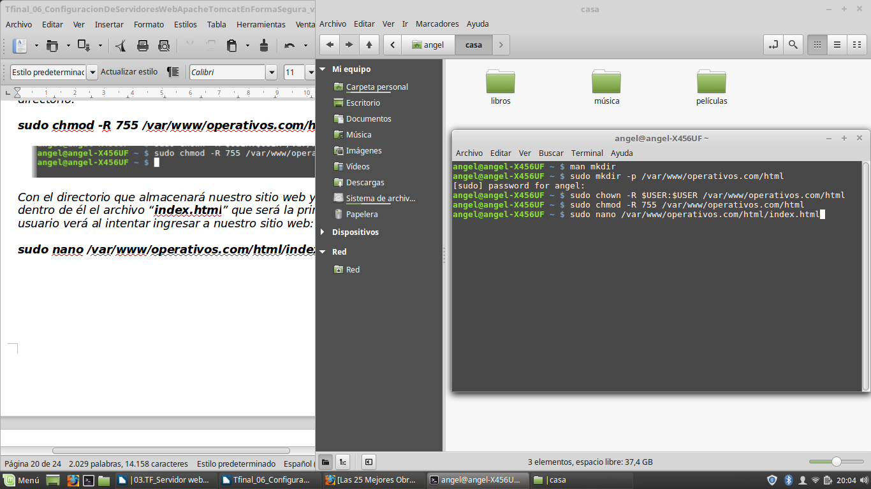
El usuario tendrá permisos de escritura, los pertenecientes al mismo grupo del usuario y otros podrán únicamente leer y ejecutar lo que se encuentre en nuestro directorio
Creamos nuestro archivo “index.html” .

Slide 28
Index.html :
<html>
<head>
<title> Directorio Operativos </title>
</head>
<body>
<h1> !!Hola!! Saludos desde /var/www/operativos.com
<br>
<h2> Has logrado acceder a nuestro directorio, todo funciona de maravilla
</body>
</html>

Slide 29
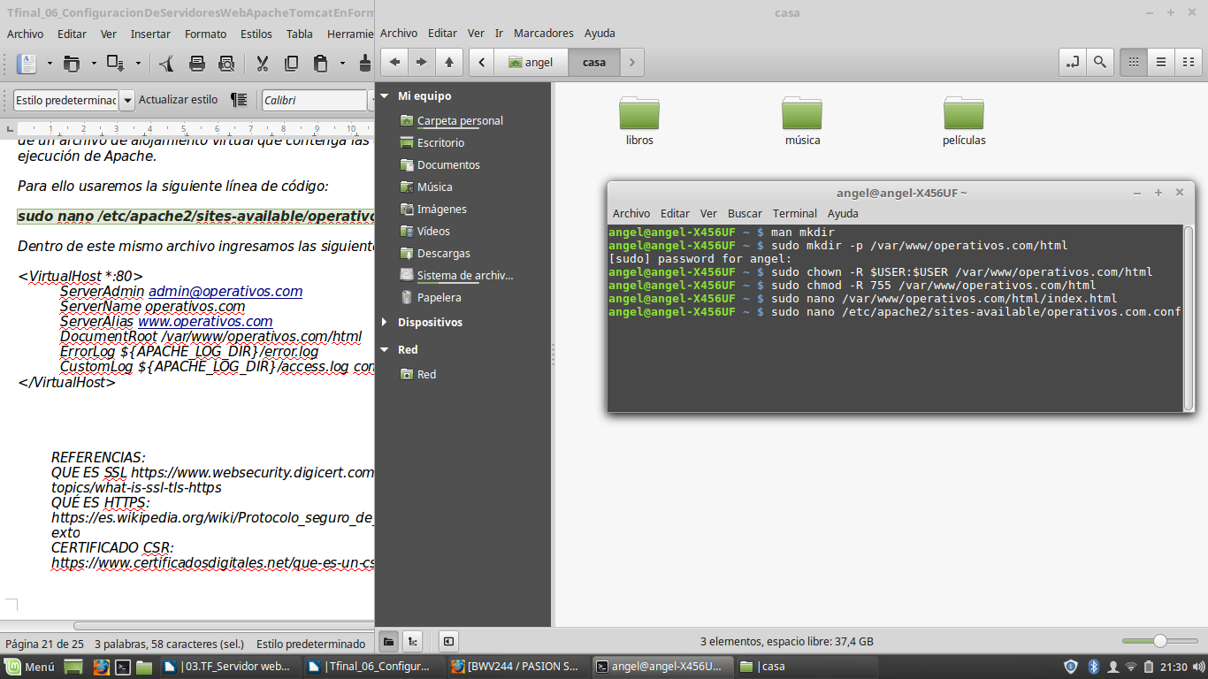
Creamos un archivo que contenga las directivas para la ejecución del directorio operativos.com en Apache.

Slide 30
operativos.com.conf :
<VirtualHost *:8085>
ServerAdmin admin@operativos.com
ServerName operativos.com
ServerAlias www.operativos.com
DocumentRoot /var/www/operativos.com/html
ErrorLog ${APACHE_LOG_DIR}/error.log
CustomLog ${APACHE_LOG_DIR}/access.log combined
</VirtualHost>

Slide 31
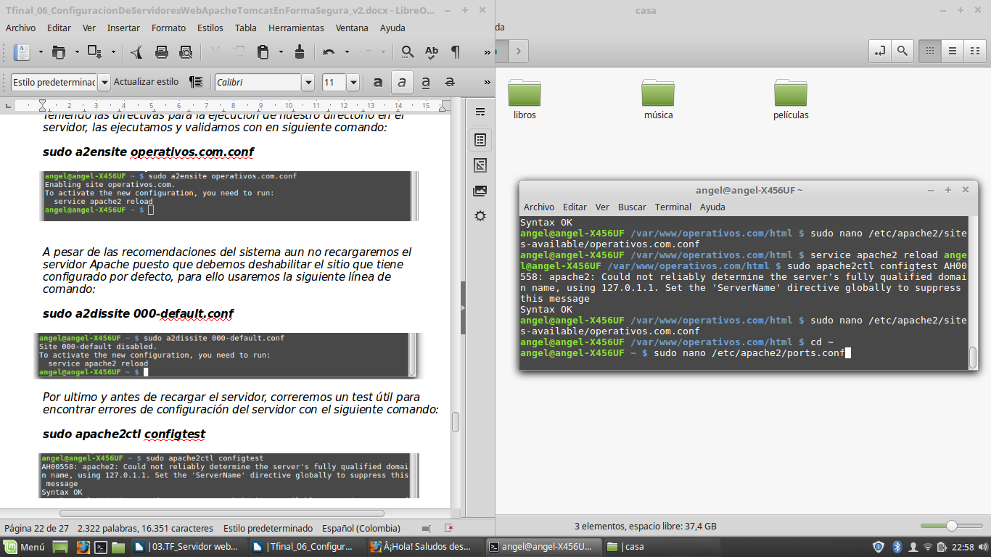
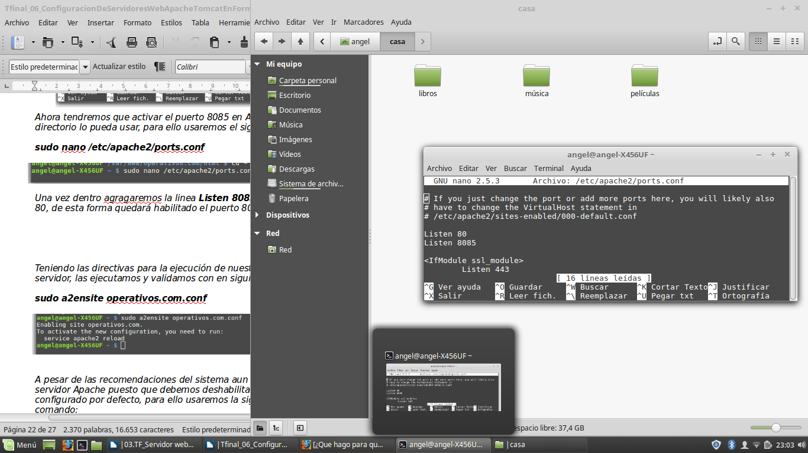
Activamos el puerto 8085 en Apache

Slide 32
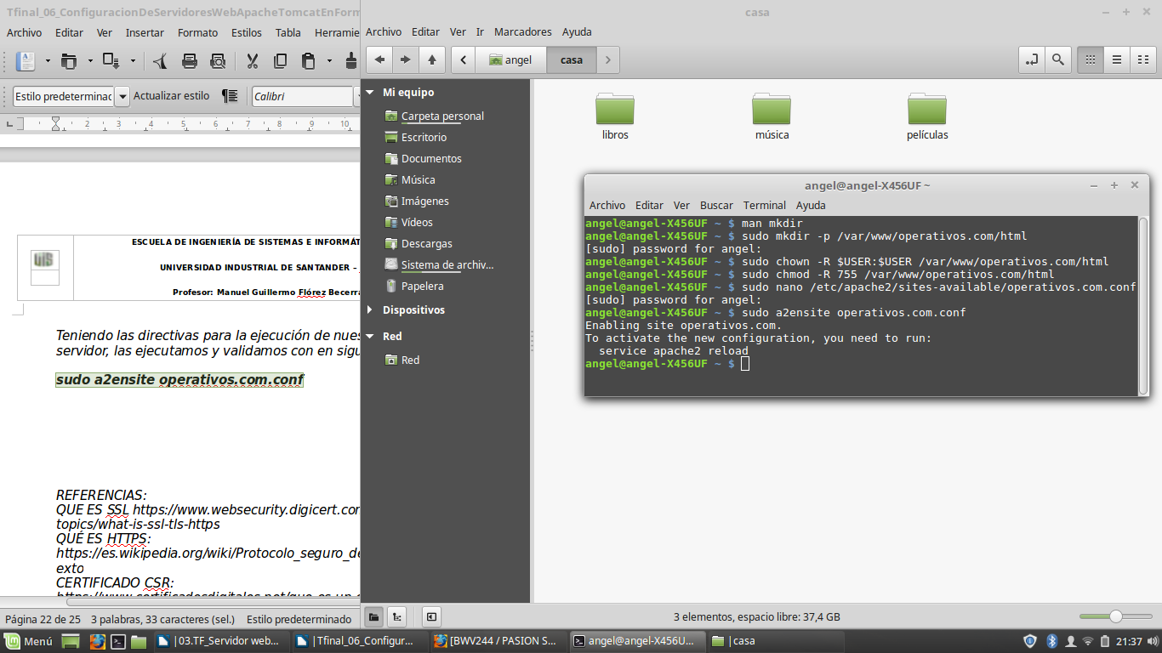
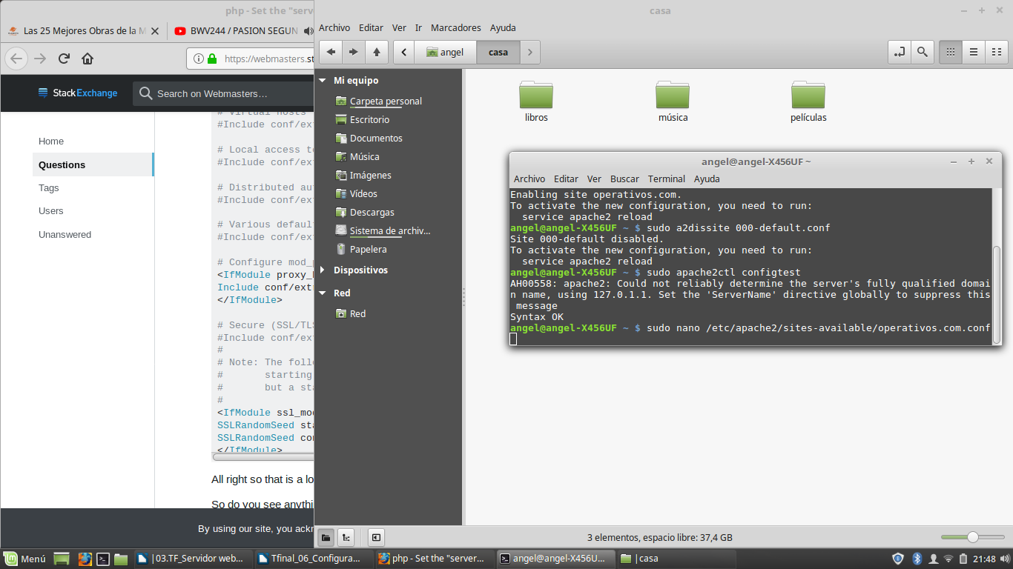
Activamos y validamos las directivas creadas anteriormente.
Test útil para encontrar errores de configuración del servidor

Slide 33
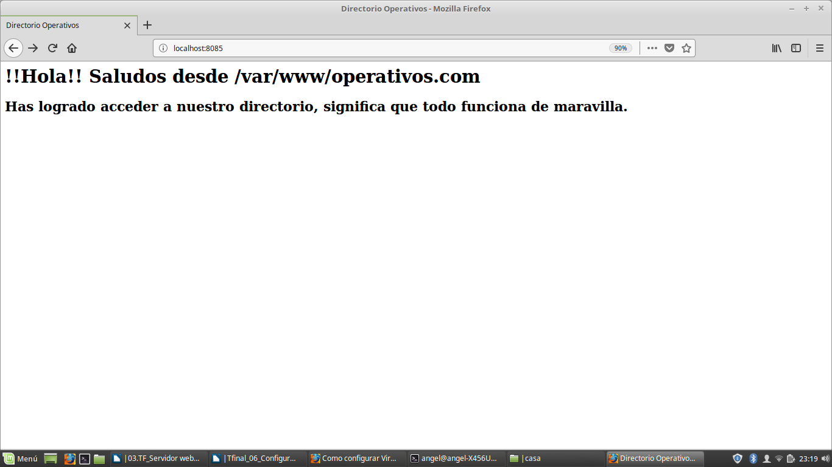
Recargamos el servidor Apache.
Probamos que obtengamos respuesta del puerto 8085.

Slide 34


